Slide 1
Reset User Bot ODC

Slide 2
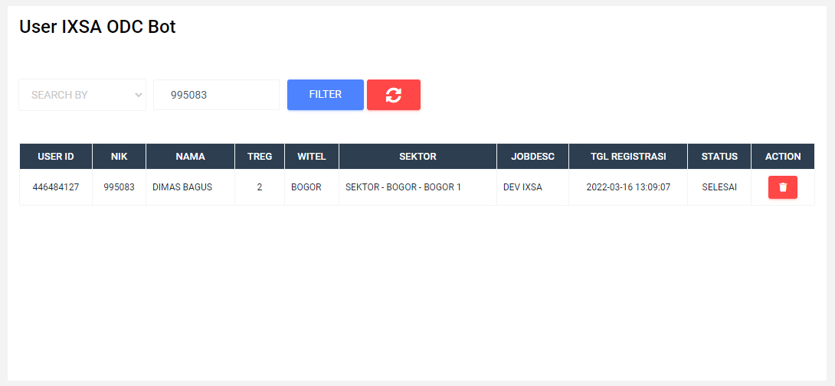
1. Cek NIK atau User ID Telegram di menu Help -> User Bot ODC

Slide 3
2. Perhatikan mapping treg, witel, dan sektor, jika tidak ada kesalahan input dan status user “SELESAI” maka user terdaftar dengan benar

Slide 4
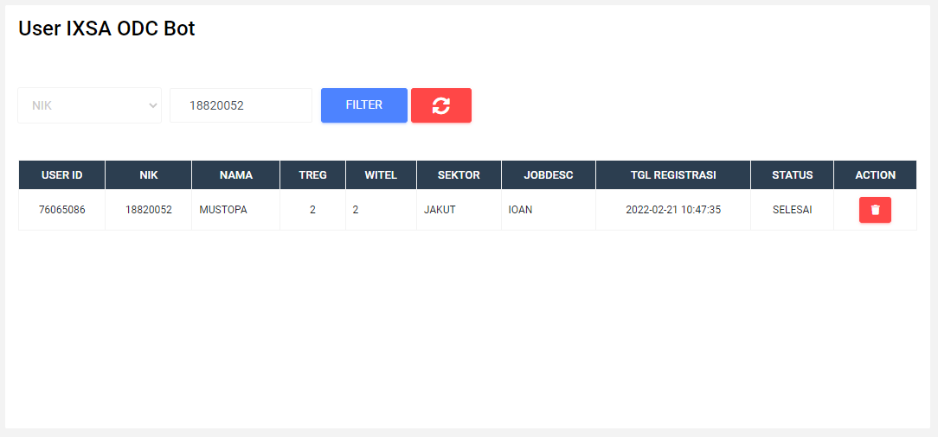
3. Jika terdapat mapping yang salah input, user harus direset dengan cara klik tombol reset pada kolom action

Slide 5
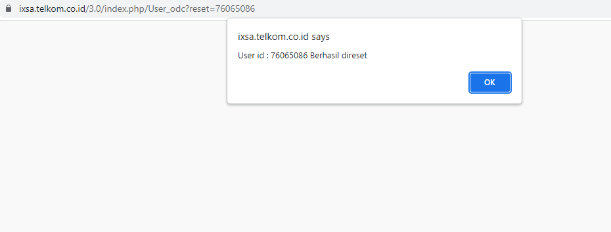
4. Setelah tombol reset diklik, akan muncul pesan proses reset berhasil atau gagal, jika berhasil user dapat mencoba untuk registrasi ulang

Slide 6
5. Jika NIK atau User ID Telegram tidak di temukan di menu User Bot ODC, minta user untuk meng-capture bot saat menggunakan command /registrasi. Berikut adalah kemungkinan kendala pada bot : 1. Bot tidak merespon/freeze User bisa diarahkan untuk melakukan delete chat bot terlebih dahulu lalu dicoba lagi. 2. Bot meminta user untuk melanjutkan registrasi (tidak dimulai dengan input NIK) Untuk case seperti ini harap ditanyakan ke user apakah NIK dan User ID Telegram yang diinfokan sudah benar, karena tidak terdaftar pada sistem.

